Slide 1
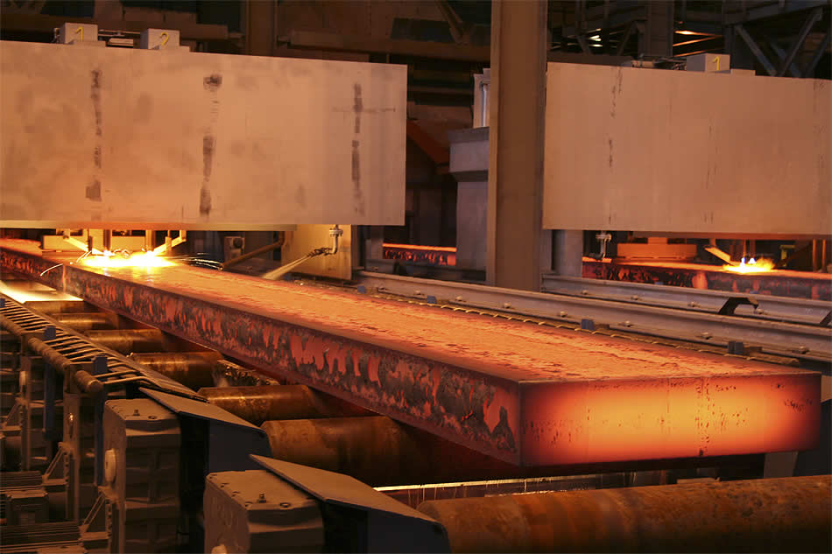
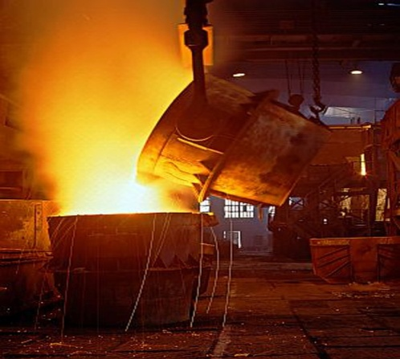
Тема: «Влияние легирующих элементов на свойства стали»
Автор: Межуев Владислав Вадимович
Научный руководитель: Шумкова Антонина Алексеевна
Образовательное учреждение: ТОГБОУ СПО
«Приборостроительный колледж»

Slide 2
Актуальность темы
Рациональный выбор материалов и совершенствование технологических процессов их обработки обеспечивает надежность конструкций, снижает себестоимость и повышает производительность.
В общемировом производстве металлов свыше 90% приходится на железо и сплавы. Это объясняется ценными физическими и механическими свойствами черных металлов.

Slide 3
Цель и задачи проекта
Цель данного проекта – исследование влияния легирующих элементов на механические свойства сталей
Задачи:
Изучить механические свойства углеродистых сталей различных марок;
Изучить механические свойства легированных сталей различных марок;
Выполнить сравнительную характеристику марок углеродистых и легированных сталей;
Дать оценку полученным результатам.

Slide 4
Гипотеза проекта
Проект рассчитан на положительные результаты
Предполагается, что в результате исследования влияния легирующих материалов на свойства сталей выявится значительное улучшение различных характеристик легированных сталей

Slide 5
Основные легирующие элементы
Cr (Хром)
Co (Кобальт)
Cu (Медь)
Mn (Марганец)
Mo (Молибден
Si (Кремний)
W (Вольфрам)

Slide 6
Влияние углерода и постоянных примесей на свойства углеродистых сталей
Увеличение содержания углерода сверх 0,4% и уменьшение ниже 0,3% приводит к ухудшению обрабатываемости резанием.
Увеличение содержания углерода снижает технологическую пластичность ухудшает ее свариваемость, повышает температуру порога хладноломкости в среднем на 20°С на каждые 0,1 % углерода.
Фосфор значительно повышает порог хладноломкости стали и увеличивает склонность сплава к ликвации
Газы (азот, водород, кислород) повышают порог хладноломкости, понижают предел выносливости и сопротивление хрупкому разрушению.

Slide 7
Влияние легирующих элементов на свойства сталей
Cr -Увеличивает твердость, прочность на растяжение и жесткость, обеспечивает устойчивость к износу и коррозии
Co - Увеличивает прочность и твердость, закаливаемость, эффект других элементов, входящих в состав стали
Сu - Улучшает коррозионную стойкость, устойчивость к износу
Mo - Увеличивает твердость, жесткость

Slide 8
Ni - Улучшает прочность, твердость, устойчивость к коррозии, обрабатываемость и коррозионную стойкость
V - Увеличивает твердость, устойчивость к ударам и прочность
Si - Увеличивает прочность на растяжение. улучшает отделение кислорода от расплава
W - Увеличивает твердость, устойчивость к износу и прочность

Slide 9
Результативность проекта

Slide 10
Результативность проекта

Slide 11
Заключение
Легирующие элементы значительно увеличивают основные прочностные характеристики сталей. При этом с повышением прочности не снижается, а даже повышается, пластичность легированных сталей.
Таким образом, гипотеза исследования – о том, что легирующие элементы значительно улучшают свойства стали, подтверждена.

Slide 12
Спасибо за внимание!

